Slide 1
Støtteordninger
Ved sosionom 2023
(oppdatert 24.11.23 – Tarje Aslesen)

Slide 2
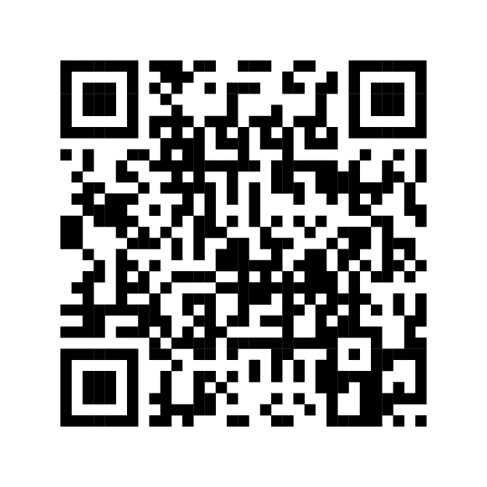
En videoinnspilling av en tilsvarende undervisning finner du her ved å skanne QR koden:

Slide 3
Sosiale forhold
Økonomi og Inntektssikring
Arbeid
Transport
Bolig
Offentlige tjenester

Slide 4
Økonomi
Arbeid
Sykepenger
Grunn- og hjelpestønad
Arbeidsrettede tiltak
AAP
Tilrettelegging
IA
Uføretrygd
Yrkesskade
Praksisplass
Lønnstilskudd
Forsikring
Egenandel
Bolig
Transport
Parkeringstillatelse
Tilskudd til tilpasning
Bil
Omsorgsbolig
Startlån/tilskudd
TT-kort
Pasientreiser
Kommunalbolig
Bistand
Ledsagerbevis
IP
Støttekontakt
Omsorgslønn
BPA
Psykisk helsetjeneste
Hjemmetjenester

Slide 5
Nyttige linker
https://helsenorge.no/ https://www.xxx.kommune.no/ https://nav.no
https://helfo.no/ https://husbanken.no/

Slide 6
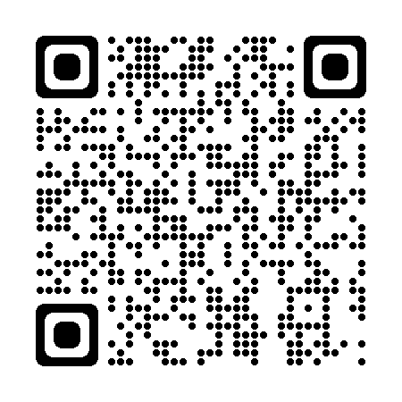
STUDIER
Muligheter i Lånekassen:
Tilleggsstipend Hvis du har nedsatt funksjonsevne og derfor ikke kan jobbe ved siden av studiene
Lån og stipend om sommeren Kan du ikke ha sommerjobb fordi du har nedsatt funksjonsevne, kan du få stipend og lån i tolv måneder.
Forsinket på grunn av nedsatt funksjonsevne: Hvis læringsmiljøet eller studiesituasjonen ikke er tilpasset den nedsatte funksjonsevnen din, kan du i noen tilfeller få basislånet som stipend mens du tar igjen forsinkelsen.
Sykestipend Hvis du blir syk i mer enn to uker mens du studerer, kan du få sykestipend.
Lånekassen - Nedsatt funksjonsevne

Slide 7
STUDIER -Inkluderende studieliv
Rett til tilpasninger i studiesammenheng. Tilpasninger kan være:
Lengre tid på gjennomføring av studiet
Lengre tid på eksamen
Hvilerom og/eller egen tilpasset lesesal
Mentor
Lest inn pensum som lydbok (dysleksi, blind, annet )
Lese- og skriveassistent (mentor)

Slide 8
Grunnbeløp i Folketrygden 2023 (1.mai 2023)
Totalt 6 satser og reguleres årlig
1 G kr. 118 620
6 G kr. 711 720
Justeres hver år – vanligvis i mai.
«G» brukes som forkortelse for grunnbeløpet i folketrygden, og er en helt sentral størrelse i trygdesystemet. En rekke trygdeytelser er knyttet til G, men også forsikringsytelser samt beløp og beløpsgrenser i skattereglene er knyttet direkte til grunnbeløpet.

Slide 9
SYKEPENGER – Økonomi
Må ha vært i arbeid minst 4 uker og ha tjent minst en halv G
Inntil 52 uker
Maks 6G
Kan få gradert sykemelding ned til 20%
Avventende sykemelding
Enkeltstående behandlingsdager

Slide 10
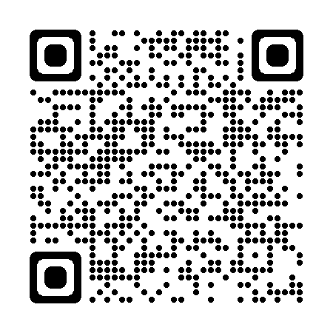
ARBEID -Inkluderende arbeidsliv ved sykdom
Dialogmøter med NAV
Arbeidsutprøving på egen arbeidsplass/ utenfor
Arbeidsgiverplikt/tilretteleggingsplikt
Økonomiske virkemidler: lønnstilskudd, inkluderingstilskudd, unntak fra arbeidsgiverperioden ved langvarig sykdom (økt egenmeldinger)
NAV hjelpemiddelsentral
Fysiske hjelpemidler og/eller ombygning
Mentor
Trainee program
Funksjonsassistent
Arbeidstilsynet – Tilrettelegging av arbeidet

Slide 11
ARBEIDSAVKLARINGSPENGER – økonomi
Arbeidsevnen må være nedsatt med minimum 50% Ved godkjent yrkesskade – 30%
Utgjør 66% av sykepengegrunnlaget inntill 6G.
Gis inntil 3 år, kan forlenges inntil 2 år.
Aktivitetsplan
Krav om behandling/rehabilitering og/eller arbeidsrettet tiltak med utsikt til bedring
Meldekort hver 14. dag
Uføreytelse fra tjenestepensjonsordning

Slide 12
ARBEID - mulige tiltak i regi av NAV for å komme i arbeid
Avklaringstiltak:
Arbeidsutprøving/arbeidstrening
Kartlegging
Råd- og veiledning
Oppfølgingstiltak
Arbeidsutprøving og tilrettelegging
Arbeidsrettet rehabilitering/helsetilbud
Lønnstilskudd - midlertidig eller varig
Karriereveileder, jobbspesialist
Kvalifisering/skolering/omskolering
Tilrettelagt arbeid
Funksjonsassistent, mentor
Reisetilskudd
Arbeid og utdanningsreiser

Slide 13
UFØRETRYGD - økonomi
Når nødvendig og hensiktsmessig behandling og arbeidsutprøving ikke fører frem.
Inntektsevnen er nedsatt med minst 50% som følge av sykdom eller skade Ved AAP på søknadstidspunktet må inntektsevnen være nedsatt med minst 40%. Ved godkjent yrkesskade/sykdom er det tilstrekkelig med 30% varig nedsatt.
Utbetalt 66% av gjennomsnittsinntekten beste 3 av 5 år før du ble syk
Kan tjene opp til 0,4G ved siden av Ved gradert uføretrygd er det individuelt fastsatt inntektsgrense
Unge uføre (Alvorlig og varig sykdom før 26 år med minst 50%, og klart dokumentert )
Mulig å få slettet hele eller deler av studielånet

Slide 14
ØKONOMI Forsikring og erstatning
Trafikk- og yrkesskader
Fritidsulykker
Pasientskader – Norsk pasientskadeerstatning
Voldsoffererstatning
Tjenestepensjoner

Slide 15
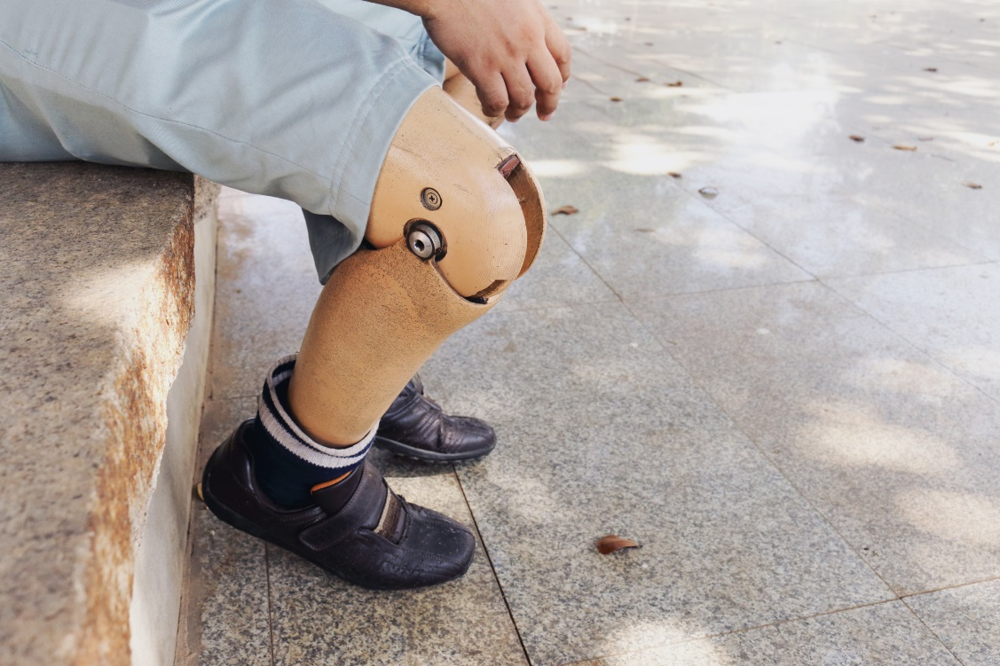
GRUNNSTØNAD – økonomi
Kan søkes hvis en har store og
nødvendige ekstrautgifter i
forbindelse med varig sykdom
eller skade.
Drift av tekniske hjelpemidler
Transport – herunder drift av bil
Førerhund
Fordyret kosthold med spesialdiett pga. allergi eller sykdom
Slitasje av klær/ fottøy og sengetøy

Slide 16
HJELPESTØNAD – økonomi
Hvis du trenger langvarig, privat pleie og tilsyn på grunn av en sykdom, skade eller medfødt funksjonshemning, kan du ha rett til hjelpestønad.
Barn under 18 kan få forhøyet hjelpestønad, gis i tre satser avhengig av pleiebehovet
Stønaden er skattefri

Slide 17
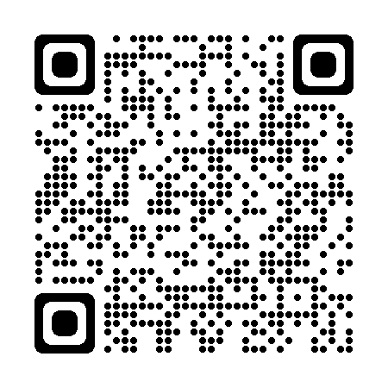
BISTAND fra kommunen.
Brukerstyrt personlig assistanse (BPA) eller tradisjonelle hjemmetjenester
Avlastning
Praktisk bistand og hjemmesykepleie
Omsorgstønad (Omsorgslønn)
Individuell plan (IP), koordinator og ansvarsgruppe
Støttekontakt / aktivitetskontakt
Verge fra Fylkesmannen eller frivillig forvaltning fra Nav (økonomisk )
Psykisk helsehjelp
Ledsagerbevis
BPA vs. Hjemmetjenesten

Slide 18
Andre økonomiske stønader
Omsorgsstønad (Kommune)
Pleiepenger (NAV)
Opplæringspenger (NAV)
Supplerende sosialhjelp (NAV- Kommune) i tillegg til uføretrygd eller AAP (behovsprøvd)
Gjeldsrådgiver / økonomisk rådgiver (Kommunen/Nav)
Kvalifiseringsprogram (Kommune)
Legater/stiftelser (www.legathåndboken.no)
Bostøtte (Husbanken i kommunen)

Slide 19
ØKONOMI -egenandeler frikort
Fra 1. januar 2021 er det ett felles egenandelstak for alle tjenester som utløser godkjente egenandeler.
Egenandelstak 3040 kr (01.2023)
Egenandel fra behandling hos lege, fysioterapeut, psykolog, poliklinikk, laboratorium og røntgeninstitutt, legemidler på blå resept, enkelte tannbehandlinger, enkelte rehabiliteringsopphold og enkelte behandlingsreiser til utlandet.
www.helsenorge.no eller 800HELSE (800 43 573)

Slide 20
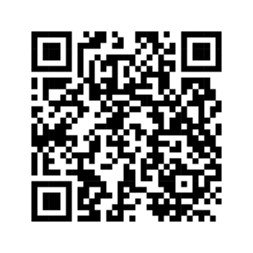
TRANSPORT
STØNAD TIL BIL
Gruppe 1 bil – tilskudd til bil til arbeid/utdanning.
Behovsprøvet. Gis ikke tilskudd ved inntekt over 6G. Fullt tilskudd kr. 157034
Gruppe 2 bil- tilskudd til spesialtilpasset kassebil
Må være behov for å kjøre rullestol inn i bilen m heis/rampe
Behovsprøving. Maks egenandel kr. 150.000 , resten er et rente- og avdragsfritt lån.
Stønad til spesialutstyr/tilpasning av bil
ikke behovsprøvd.
Søknad om utstyr/ tilpasninger
Tilskudd til nødvendig kjøreopplæring

Slide 21
Transport
TT-kort til fritidsreiser
Pasientreiser ved behandling
Særskilt parkeringstillatelse for forflytningshemmede

Slide 22
Bolig
Kommunal leiebolig
Omsorgsbolig med og uten bemanning
Husbanken www.husbanken.no
Tilskudd til tilpasning
Prosjekteringstilskudd
Startlån/tilskudd til kjøp av bolig
Bostøtte
Kalkulator: www.husbanken.no

Slide 23
Hvis man ikke er fornøyd?
Klagerett på alle enkeltvedtak.
Klageinstans fremgår av vedtaket ( Nav klage- og anke, Fylkesmannen, kommunen)
Helse- og sosialombudet (om du bor i Oslo)
Bruker- og pasientombudet
Forskjellige interesseorganisasjoner

Slide 24
Likestilling – og Diskriminieringsombudet. http://www.ldo.no

Slide 25
Alternative støttespillere
Jussbuss, JURK, Fri rettshjelp
Advokatbistand gjennom ens egen forsikring (ta kontakt selv)
Personskadeforbundet, som formidler advokatbistand og hjelper til i forsikringssaker
Internett er en god kilde til informasjon
Hjemkommunenes hjemmesider – www.xxx.no
www.norge.no
www.nav.no
www.rundskriv.trygdeetaten.no
www.Lovdata.no

Slide 26
Aktuelle interesseorganisasjoner
www.ffo.no
(Rettighetssenteret ved Funksjonshemmedes Fellesorganisasjon)
www.nhf.no
(Norges Handikapforbund)
www.uloba.no
(ULOBA)
www.personskadeforbundet.no
(Personskadeforbundet LTN)
www.hjerneslag.org
(Landsforeningen for slagrammede LFS)
www.ungefunksjonshemmede.no
(Om studiestøtte for studenter med funksjonsnedsettelse)
www.lars.no
(Landsforeningen for ryggmargsskadde)

